Slide 1
生日快乐！

Slide 2
曹丽佳老师

Slide 3
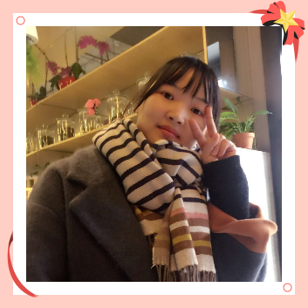
戴丽老师

Slide 4
封霞仙老师

Slide 5
李丹丹老师

Slide 6
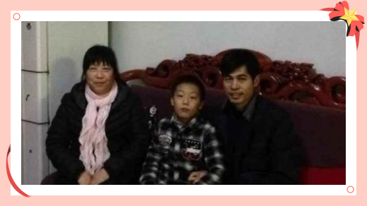
李华琴老师

Slide 7
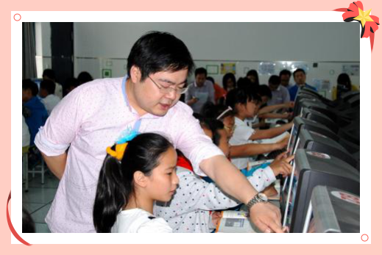
刘刚老师

Slide 8
施琦老师

Slide 9
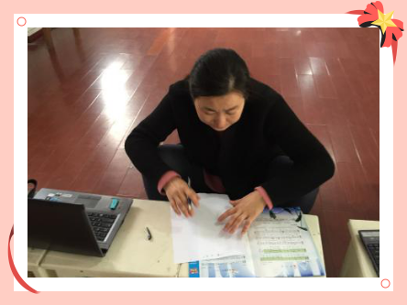
尹丽老师

Slide 10
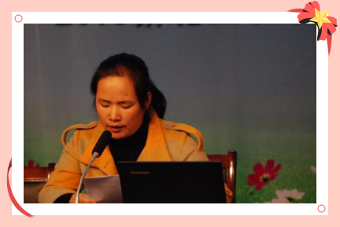
张建妹老师

Slide 11
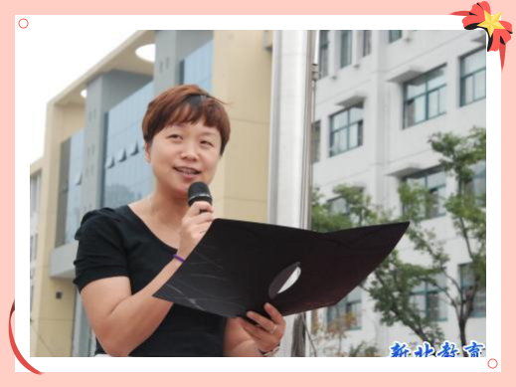
郑飞老师

Slide 12
生日快乐！

Slide 13
生日快乐！

Slide 14
丁俊英老师

Slide 15
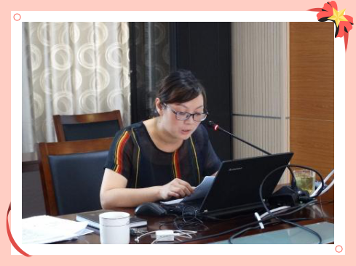
韩素老师

Slide 16
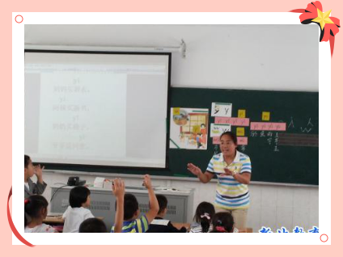
刘元敏老师

Slide 17
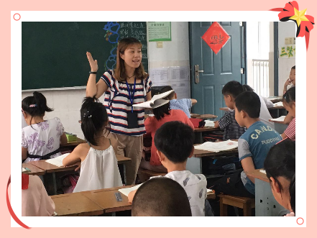
杨晓伟老师

Slide 18
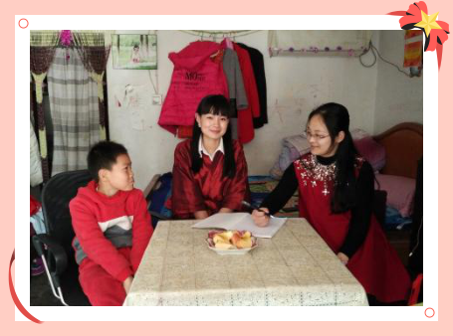
张亚星老师

Slide 19
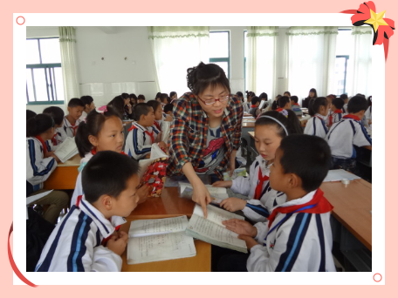
张燕老师

Slide 20
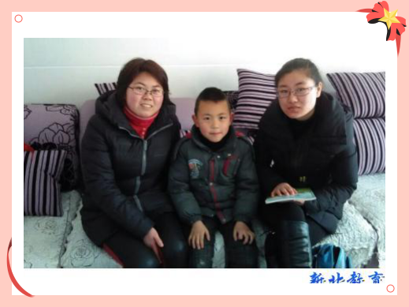
朱琴老师

Slide 21
生日快乐！

